Slide 1
El litio en Sudamérica: una interpretación geopolítica
Alfredo Pérez López

Slide 2
La geopolítica designa en la práctica todo lo relacionado con las rivalidades por el poder o la influencia sobre determinados territorios y sus poblaciones: rivalidades entre poderes políticos de todo tipo y rivalidades por el control o el dominio de territorios de mayor o menor extensión (Yves Lacoste: 2008).
Los cambios en la economía internacional en referencia a la “transición energética” promueve una fuerte competencia por acaparar la producción de las mercancías de mayor valor agregado. En relación con la demanda de recursos naturales, la reproducción global del sistema capitalista refuerza la relación de interdependencia entre los países desarrollados y en desarrollo. La pregunta que surge a este argumento es ¿Cómo pueden los países en desarrollo del triángulo del litio sobrepasar las limitantes políticas y económicas para desarrollar una actividad productiva de mayor valor agregado?

Slide 3
Tabla 1. Ventas de vehículos eléctricos por país
País | Ventas | País | Ventas
China | 3300000 | Suiza | 54000
Alemania | 690000 | Japón | 45000
Estados Unidos | 630000 | Finlandia | 30000
Francia | 310000 | Portugal | 29000
Reino Unido | 310000 | Australia | 20400
Noruega | 148000 | Polonia | 17800
Italia | 138000 | India | 12041
Suecia | 136000 | Nueva Zelanda | 10300
Países Bajos | 94000 | Islandia | 9200
Corea de Sur | 91000 | Brasil | 7200
Canadá | 87000 | Gracia | 7000
Bélgica | 70000 | México | 4300
España | 68000 | Chile | 570
Dinamarca | 66000 | Sudáfrica | 271
Fuente: Creación propia en base a IEA (2022). Link. https://www.iea.org/data-and-statistics/data-tools/global-ev-data-explorer

Slide 4
Gráfica 1. Proyección de ventas de vehículos eléctricos en el mundo y por país, 2020-2030
Fuente: Creación propia en base a IEA (2022). https://www.iea.org/data-and-statistics/data-tools/global-ev-data-explorer

Slide 5
Gráfico 2. Exportación de pilas y baterías de litio (millones de dólares), (2010-2022)
Gráfica 3. Principales fabricantes de pilas y baterías por país ( % en GW/h)
Fuente: elaboración propia en base a datos de UN CONTRADE. Código del producto: 850650 (Carbonato de litio)
Fuente: elaboración en base a Bringe y Faige (2022: 3)

Slide 6
Gráfica 4. Países productores de litio, 2022
Fuente: elaboración en base a datos de USGS (2023).

Slide 7
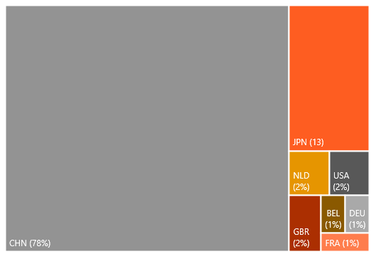
Gráfica 5 y 6. Países exportadores e importadores de carbonato de litio, 2022. (miles de dólares)
Fuente: elaboración propia en base a datos de UN CONTRADE.

Slide 8
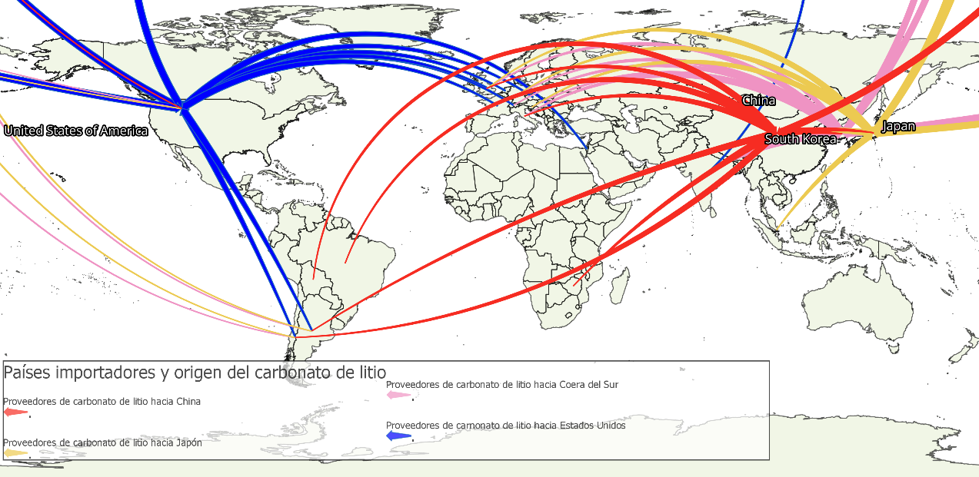
Mapa 1. Países proveedores de carbonato de litio hacia China, Estados Unidos, Japón y Corea del Sur, 2022
Fuente: elaboración propia en base a datos de TRADEMAP.

Slide 9
Tabla 2. Recursos y reservas de litio en Argentina, Bolivia y Chile
País | Recursos (millones de toneladas) | Reservas (millones de toneladas)
Argentina | 20 | 2.7
Bolivia | 21 | Indeterminado
Chile | 11 | 9.3
Fuente: elaboración en base a datos de USGS (2023).

Slide 10
Gráfica 7 y 8. Porcentaje de participación en importadores de carbonato de litio de Argentina, Chile (% de participación del valor total en miles de dólares), 2003-2022
Fuente: elaboración propia en base a datos de TRADEMAP. Código de producto: 283691, carbonato de litio.

Slide 11
Reflexiones finales
Como están aprovechando los países del triángulo del litio los cambios en la economía internacional en referencia a la transición energética
Cual es el papel del gobierno para poder desarrollar la industria tecnológica del litio en Sudamérica
Como aprovechar la movilidad de inversión extranjera directa extractiva para detonar la actividad productiva
Que tan importante es el litio para un proyecto nacional de desarrollo que permita producir mercancías de mayor valor agregado

